Slide 1

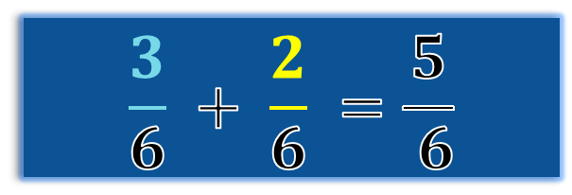






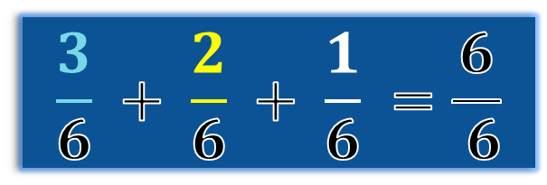
Sčítání zlomků se stejným jmenovatelem
Lída snědla tři šestiny pizzy, Alena dvě šestiny. JAKOU ČÁST PIZZY SNĚDLY OBĚ DÍVKY DOHROMADY?
$$\frac{3}{6} + \frac{2}{6} =\frac{5}{ 6}$$
$$\frac{1}{6}$$
$$\frac{1}{6}$$
$$\frac{1}{6}$$
$$\frac{1}{6}$$
$$\frac{3}{6} + \frac{2}{6} + \frac{1}{6} =\frac{6}{ 6}$$
$$\frac{1}{6}$$
$$\frac{1}{6}$$
$$\frac{6}{6}=1$$

Slide 2
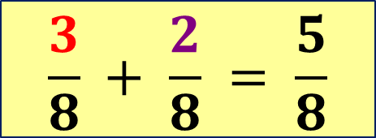
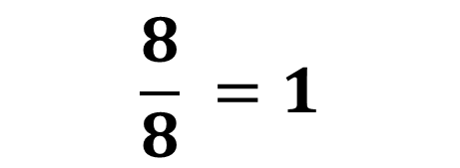
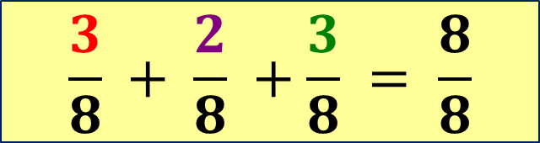
$$\frac{3}{8} + \frac{2}{8} = \frac{5}{8}$$
$$\frac{3}{8} + \frac{2}{8} +\frac{3}{8} = \frac{8}{8}$$
$$\frac{8}{8} =1$$

Slide 3





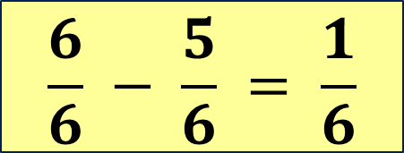


Odčítání zlomků se stejným jmenovatelem
Obě dívky snědly dohromady pět šestin pizzy. JAKÁ ČÁST PIZZY ZŮSTALA LIBOROVI?
$$\frac{1}{6}$$
$$\frac{1}{6}$$
$$1= \frac{6}{6}$$
$$\frac{1}{6}$$
$$\frac{1}{6}$$
$$\frac{6}{6} − \frac{5}{6} = \frac{1}{6}$$
$$\frac{1}{6}$$
$$\frac{1}{6}$$

Slide 4
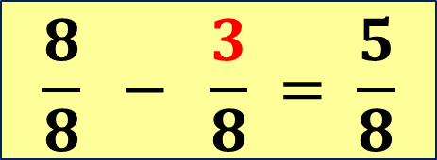
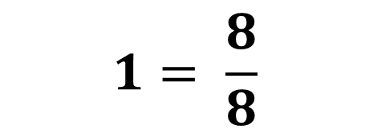
$$1= \frac{8}{8}$$
$$\frac{8}{8} − \frac{3}{8} = \frac{5}{8}$$

